Slide 1
¿Qué es R?
R es un lenguaje de programación y un entorno de software especializado en estadísticas y análisis de datos.
Fue desarrollado inicialmente por Ross Ihaka y Robert Gentleman en 1993 en la Universidad de Auckland, Nueva Zelanda.
Nos permite dar instrucciones, usando código, a nuestros equipos de cómputo para que realicen tareas específicas
R es diferente a otros lenguajes de programación porque fue creado con el único propósito de hacer estadística.
R es una herramienta muy poderosa para el trabajo en estadística, puesto que funciona de la manera que una persona especializada en esta disciplina desearía que lo hiciera.

Slide 2
R para la ciencia Actuarial
Análisis estadístico avanzado
Modelado actuarial
Visualización de datos
Manipulación de datos
Paquetes especializados
Reproducibilidad
Comunidad y soporte
Gratuito y de código abierto
¿Por qué los estudiantes o investigadores en actuaría deberían utilizar R para los cálculos?

Slide 3

¿Qué es RStudio?
RStudio es un entorno de desarrollo integrado (IDE, por sus siglas en inglés) diseñado específicamente para trabajar con el lenguaje de programación R. .
Fue creado por RStudio, Inc. y proporciona una interfaz gráfica de usuario que facilita la programación en R
Ofrecer una variedad de herramientas y características adicionales que mejoran la experiencia del usuario al trabajar con este lenguaje.

Slide 4
Principales características de RStudio
Editor de código: RStudio ofrece un editor de código con resaltado de sintaxis y autocompletado, lo que facilita la escritura y depuración de código R.
Consola interactiva: La consola de RStudio permite ejecutar comandos R de forma interactiva y ver los resultados en tiempo real.
Gestión de proyectos: RStudio tiene una funcionalidad de gestión de proyectos que permite organizar todos los archivos y scripts relacionados con un proyecto
Historial y entorno de trabajo: RStudio mantiene un historial de comandos ejecutados y muestra los objetos en el entorno de trabajo
Visualización de gráficos: RStudio ofrece una ventana de visualización de gráficos interactiva donde se pueden ver y manipular gráficos generados por R.
Integración con paquetes y herramientas: RStudio se integra fácilmente con paquetes de R y herramientas externas

Slide 5

Diferencias de Rstudio y R
R es el lenguaje de programación en sí mismo, mientras que RStudio es un IDE que proporciona una interfaz gráfica para trabajar con R. RStudio no es un lenguaje de programación independiente.
R puede ser utilizado en diferentes entornos de desarrollo y líneas de comandos, mientras que RStudio está específicamente diseñado para ser un IDE amigable y completo para R.
RStudio ofrece características adicionales para facilitar la programación y el análisis de datos en R, como la gestión de proyectos, la visualización de gráficos interactivos y la creación de documentos reproducibles.

Slide 6
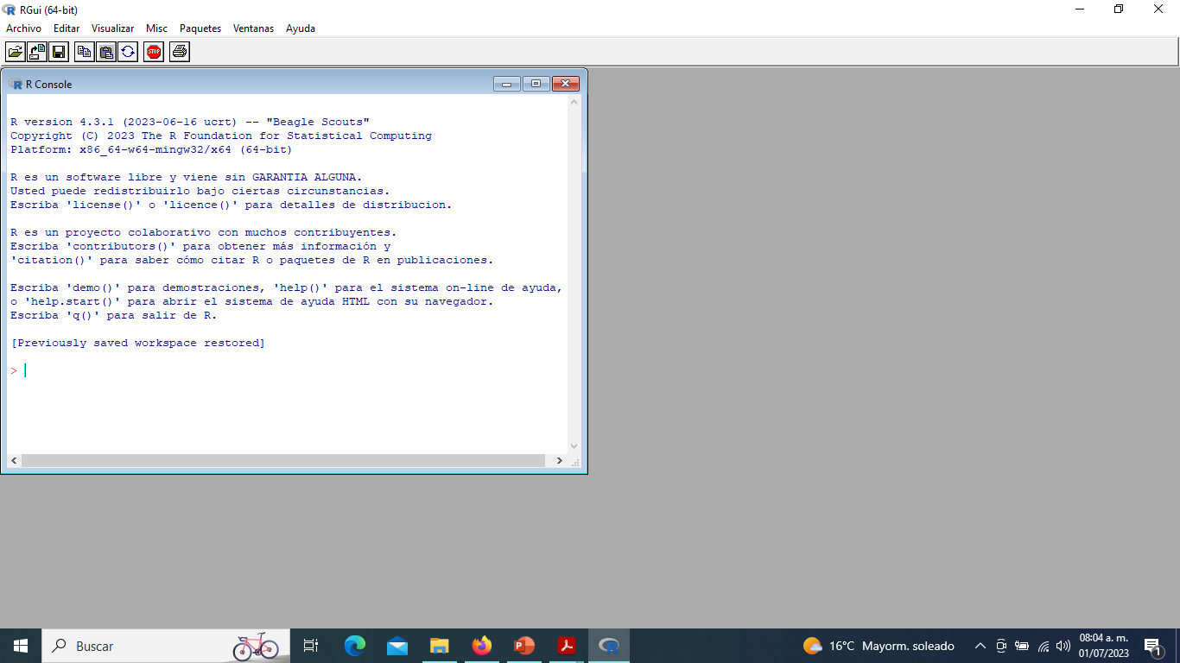

Slide 7
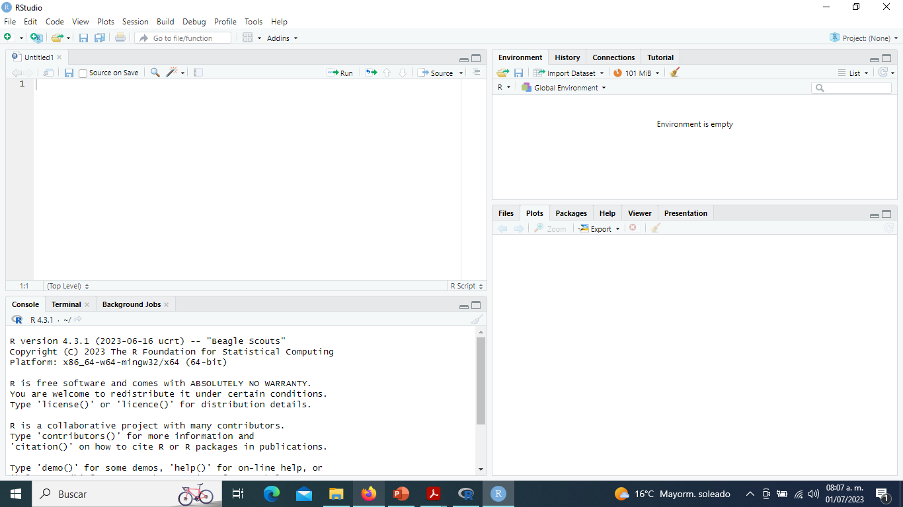
Ventana de Script
Environment
Guarda las variables y objetos asignados entre otras funciones.
Consola
Miscelánea
Ventana que ejecuta las tareas.
Todo lo que se escribe en la venta de Script (Ctrl + Enter) lo ejecuta en la consola.

